Slide 1
Unit 9 Registers and Counters
寄存器（Registers）
移位寄存器（Shift Registers）
计数器（Counters）
节拍发生器（Beat Generator）

Slide 2



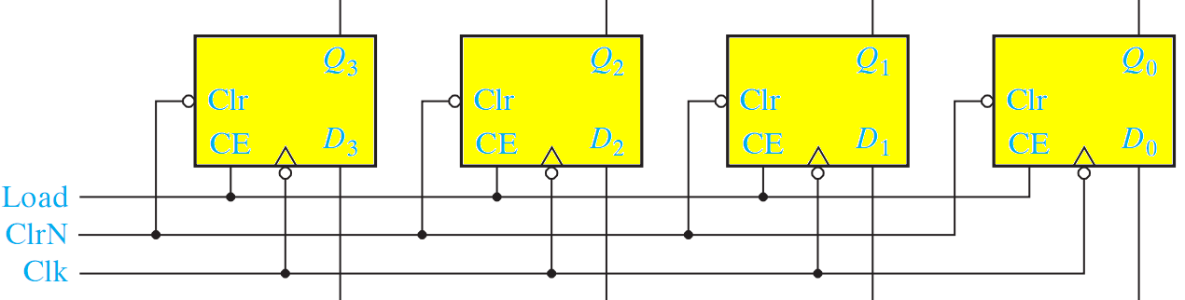
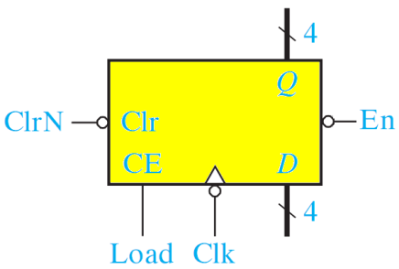
Registers
一个n位寄存器由 n 个触发器构成，能存放 n 位二进制数。
各种触发器均能构成寄存器，用 D 触发器最简单。
E_{n}
4位寄存器
Q₃
Q₂
Q₁
Q₀
Clr
CE
Clr
CE
Clr
CE
Clr
CE
D₃
D₂
D₁
D₀
Load
ClrNCLK
0
1
1
0
4
同步时序
Q₁
基本寄存器功能表
ClrN
Clr
CE
D₁
E_{n}
功能 | 条件 | 寄存器输出
异步清零 | ClrN=0 | Q₃Q₂Q₁Q₀=0000
保持 | ClrN=1, 且Load=0 | Q^{n+1}₃Q^{n+1}₂Q^{n+1}₁Q^{n+1}₀=Q^{n}₃Q^{n}₂Q^{n}₁Q^{n}₀
写入 | ClrN=1, Load=1, clk↓ | Q₃Q₂Q₁Q₀=D₃D₂D₁D₀
读出 | En=0 | Q₃Q₂Q₁Q₀=D₃D₂D₁D₀
4
Load CLK
Notes:
对于寄存器中的CE 端的输入load， 与 上一章节中“具有附加输入端子的触发器”中的“CE不与CLK捆绑使用”功能是一样的，称之为D-CE触发器。We want some flip-flops to hold existing data even though the data input to the flip-flops may be changing.
En控制 单向三态门

Slide 3
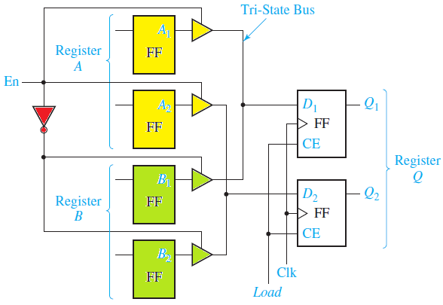
Register Transfers
Transferring data between registers
Register A to D: en=1,load=1, clk
Register B to D: en=0,load=1, clk

Slide 4
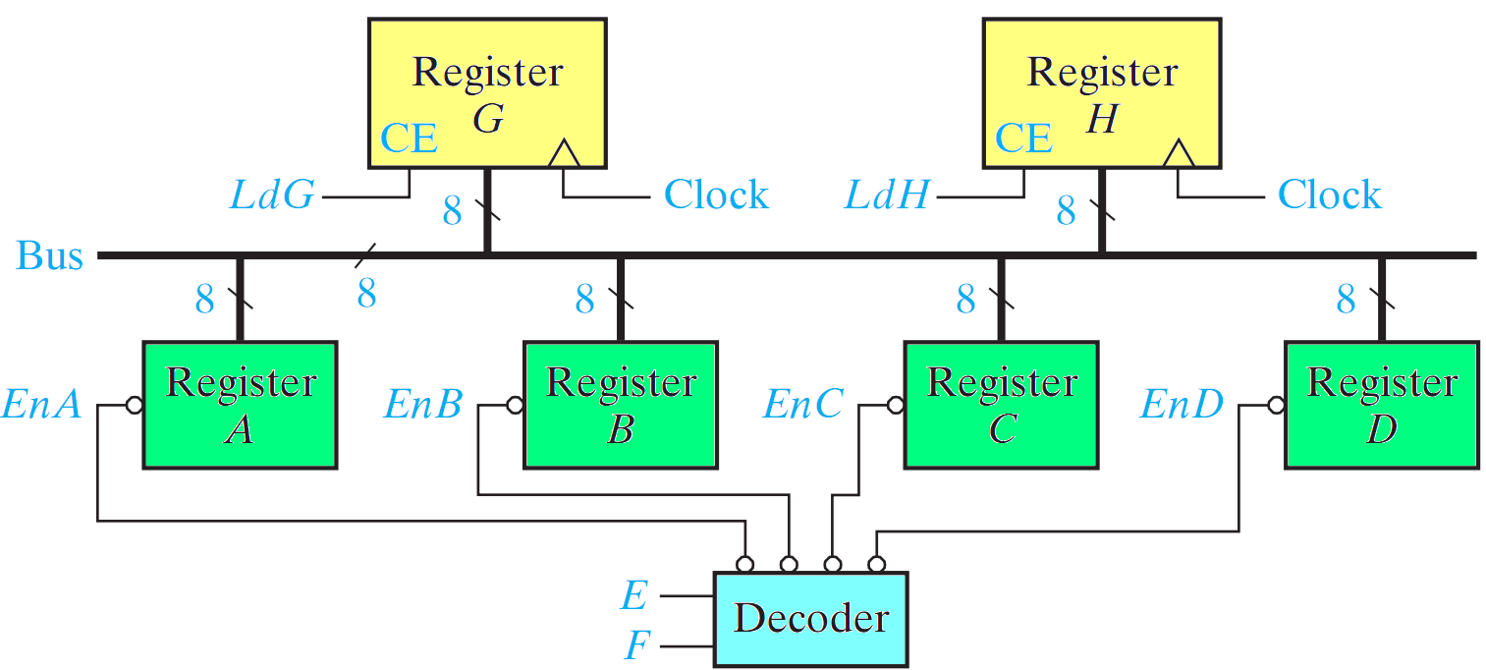
Register Transfers
Data Transfer Using a Tri-State Bus
Register A to G, H: EF=00，且LdG=1,LdH=1, clk↑
Register B to G, H: EF=01，且LdG=1,LdH=1, clk↑
Notes:
通过低电平有效的2-4译码器Decoder，来设定register A、B、C、D的En端是否有效（低电平有效），En是寄存器的三态门输出的控制端。CE是寄存器 G和 H的 Ld端，是装入 输入到 寄存器中。 这个例子，是将寄存器A、B、C、D的8位数据通过三态门来控制寄存器的数据 到 Bus中，并输入到 寄存器G或H中。

Slide 5
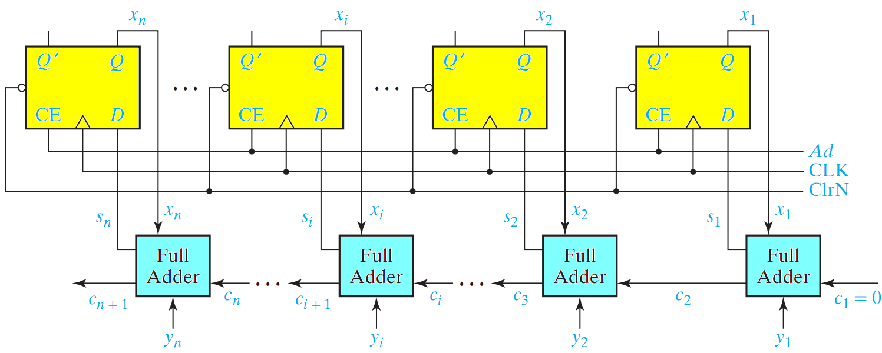
Register Transfers
Parallel Adder with Accumulator
X=X+Y
x_{n}
需要清零操作
x_{i}
x₂
x₁
Q’
Q
Q’
Q
Q’
Q
Q’
Q
CE
D
CE
D
CE
D
CE
D
Ad
CLK
ClrN
s_{n}
x_{n}
s_{i}
x_{i}
s₂
x₂
s₁
x₁
C_{n+1}
c_{n}
C_{i+1}
c_{i}
c₃
c₂
C₁=0
y_{n}
y_{i}
y₂
y₁
1. 初始化清零：ClrN=0，则Q_{n} …..Q₀ =0, 即X_{n} …..X₀ =0
2. ClrN=1, 将y_{i}送到全加器输入端
3. 执行S_{i}=y_{i}+x_{i}
4. 存储累加和: ClrN=1, Ad=1, CLK↑到来时, 寄存器 Q_{i}=S_{i}
Notes:
具有累加功能的并行加法器
累加器 是通过寄存器 实现的
这个具有累加功能的并行加法器可以通过ClrN对寄存器的输出进行清零。清零后，才能进行X=X+Y的操作。
下一页的Slide中的具有累加器的加法器，没有清零端子，那么如何来进行累加的呢？

Slide 6
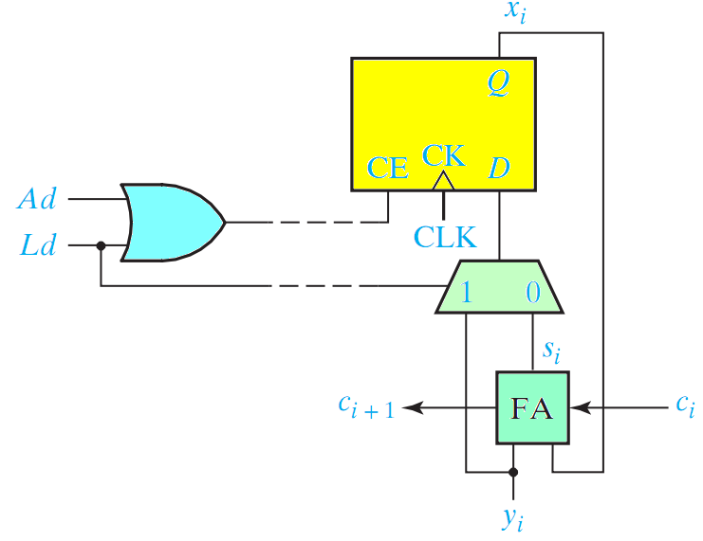
Register Transfers
具有累加功能的并行加法器
x_{i}
Q
CE
CK
D
Ad
Ld
CLK
1
0
s_{i}
C_{i+1}
C_{i}
y_{i}
初始化：
Ld=1, 则CE=1, 当ck↑到来时, Q_{i}=y_{i}即y_{i}→ x_{i}，将x_{i}送到全加器的另一个输入端
送入第二个操作数y_{i}，执行S_{i}=y_{i}+x_{i}
Notes:
没有清零输入端子ClrN的具有累加功能的并行加法器。
是通过Ld来控制一个数据选择器，将X = Y，然后再进行 X = X + Y

Slide 7
Register Transfers
具有累加功能的并行加法器
x_{i}
Q
CE
CK
D
Ad
Ld
CLK
1
0
s_{i}
C_{i+1}
C_{i}
y_{i}
初始化：
Ld=1, 则CE=1, 当ck↑到来时, Q_{i}=y_{i}即y_{i}→ x_{i}，将x_{i}送到全加器的另一个输入端
送入第二个操作数y_{i}，执行S_{i}=y_{i}+x_{i}
Ld=0, Ad=1, ck↑ : Then x_{i}=s_{i}
保持：Ld=0, Ad=0
Notes:
没有清零输入端子ClrN的具有累加功能的并行加法器。
是通过Ld来控制一个数据选择器，将X = Y，然后再进行 X = X + Y
保持：Ld=0, Ad=0。其目的是寄存器的输出保持不变，进而FA可以进行计算，这个计算过程需要一定时间，因为要求寄存器的输出Xi保存一段时间，进而保存FA的输入Xi保持不变，让FA计算 Si =Xi + Yi
Ad是执行加法功能的控制端

Slide 8
Unit 9 Registers and Counters
寄存器（Registers）
移位寄存器（Shift Registers）
计数器（Counters）
节拍发生器（Beat Generator）

Slide 9
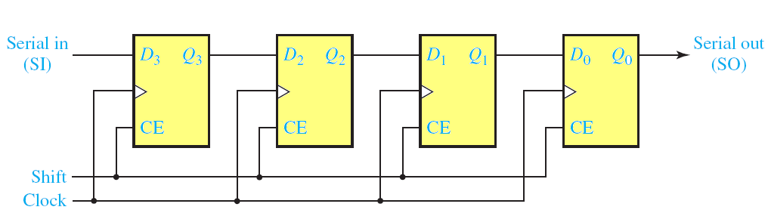
Shift Registers
单向移位寄存器——
  寄存器里存储的数据在移位脉冲的作用下依次的左移或右移。
  可以实现代码的串行→并行转换、数值运算和数据处理等。
1. 右移寄存器（Right-Shift Register）
(1). 串行输入/串行输出（SI/So）
Serial in
(SI)
Serial out
(SO)
D₃
Q₃
D₂
Q₂
D₁
Q₁
D₀
Q₀
CE
CE
CE
CE
Shift
Clock
应用：时间延迟
Shifting the stored data to the next flip-flop
Applications: Delay line

Slide 10
(2). 串入/并出（Serial in / Parallel out）
S/P signal convertor
Y₄
0
Y₃
0
Y₂
0
Y₁
0
1
0
1
1
0
1
0
1
0
0
1
0
0
0
0
1
1101
D₄
Q₄
D₃
Q₃
D₂
Q₂
D₁
Q₁
CP
CP D₁ Y₄ Y₃ Y₂ Y₁
0 0 0 0
1 1 0 0 0
0 0 1 0 0
1 1 0 1 0
1 1 1 0 1
CP
D
Y₄
Y₃
Y₂
Y₁
Notes:
可以将输入的串行数据以并行格式输出。串行通信要求的几位数据完成输入后，就可以在输出端的各个位同时读出并行数据。

Slide 11
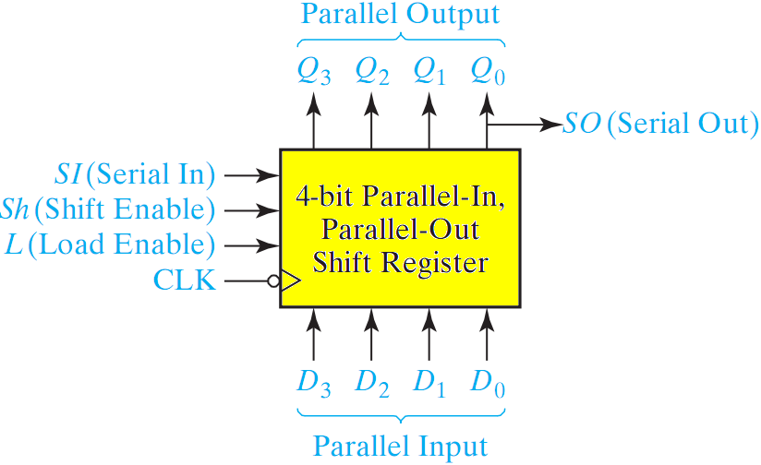
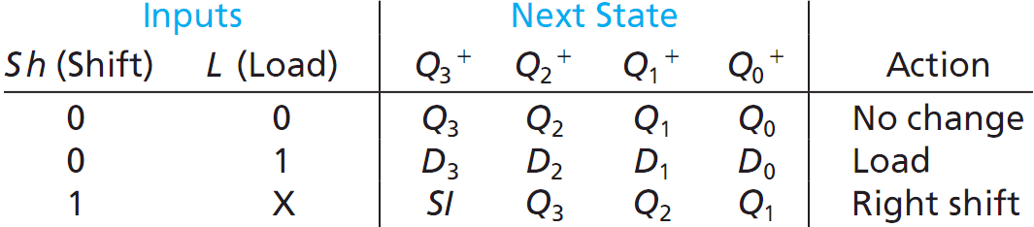
Shift Registers
(3). Parallel in / Parallel out
Q₃
Q₂
Q₁
Q₀
(SO) Serial out
(SI) Serial in
(Sh) Shift Enable
(L) Load Enable
CLK
D₃
D₂
D₁
D₀
Notes:
对于并入/并出移位寄存器（右移）
Q0 – 串行输出端
Q3 – 串行输入端

Slide 12
Shift Registers
2. Applications——
(1).环形计数器（Ring Counter ）
Counter :
A circuit that cycles through a fixed sequence of states
Y₄
Y₃
Y₂
Y₁
D₄
1
D₃
1
D₂
1
D₁
1
0
0
0
0
CP
Notes:
环形计数器：n的寄存器，n个状态

Slide 13
常用状态图
1000
0100
1101
1110
0111
0001
0010
1011
不常用状态图
0000
1111
1100
0110
0101
1010
1001
0011
优点: 电路简单,输出具有二进制译码器的特点
缺点: 只使用了 n 个状态 ( total states: 2^{n})
不能自启动
Notes:
为什么环状计数器只使用了n个状态（total state：2的n次方）：因为是n位移位计数器，在每次移位脉冲作用下，所有寄存器的数据右移，直到n个移位脉冲后，循环一次。

Slide 14
Shift Registers
CP
Y₄
Y₃
Y₂
Y₁
特点：一个周期之内的波形与译码器输出相同
Notes:
这是一个2-4译码器。n个状态。如果是8个状态之间变化，那么就与一个3-8译码器的输出相同。译码器分为高电平有效和低电平有效。环状计数器的常见状态：与译码器的输出相同，要么是高电平有效，要么是低电平有效。

Slide 15
Shift Registers
2. Applications
(2).扭环形计数器 (Johnson Counter / Twisted Ring Counter)
Q₄
Q₃
Q₂
Q₁
D₄
1
D₃
1
D₂
1
D₁
1
0
0
0
0
CP
带反馈的右移寄存器
Notes:
n个寄存器，2n个状态

Slide 16
常用状态图
0000
1000
1100
1110
0001
0011
0111
1111
模8计数器
不常用状态图
0100
1010
1101
0110
1001
0010
0101
1011

Slide 17
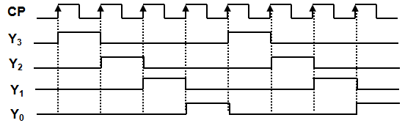
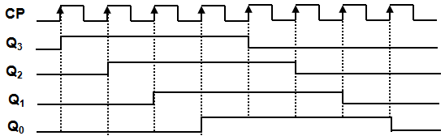
Shift Registers
环形计数器波形图
扭环形计数器波形图

Slide 18
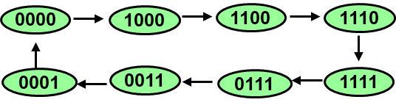
扭环形计数器构成节拍发生器
4位扭环形计数器可构成8节拍发生器 T0 ~ T7，但需加译码电路。
常用状态图
_{输入} |  |  |  | _{译码输出}
Q₃ | Q₂ | Q₁ | Q₀ | Y₀ | Y₁ | Y₂ | Y₃ | Y₄ | Y₅ | Y₆ | Y₇
0 | 0 | 0 | 0 | 1 | 0 | 0 | 0 | 0 | 0 | 0 | 0
1 | 0 | 0 | 0 | 0 | 1 | 0 | 0 | 0 | 0 | 0 | 0
1 | 1 | 0 | 0 | 0 | 0 | 1 | 0 | 0 | 0 | 0 | 0
1 | 1 | 1 | 0 | 0 | 0 | 0 | 1 | 0 | 0 | 0 | 0
1 | 1 | 1 | 1 | 0 | 0 | 0 | 0 | 1 | 0 | 0 | 0
0 | 1 | 1 | 1 | 0 | 0 | 0 | 0 | 0 | 1 | 0 | 0
0 | 0 | 1 | 1 | 0 | 0 | 0 | 0 | 0 | 0 | 1 | 0
0 | 0 | 0 | 1 | 0 | 0 | 0 | 0 | 0 | 0 | 0 | 1
Q₁Q₀
00 01 11 10
Q₁Q₀
00 01 11 10
Q₃Q₂
Q₃Q₂
00
01
11
10
1
0
0
X
00
01
11
10
0
0
0
X
X
X
0
X
X
X
0
X
0
X
0
0
0
X
0
0
0
X
X
X
1
X
X
X
Y₀= Q₃Q₀
Y₁= Q₃Q₂
优点：
无险象：由于电路在每次状态转换时，只有一位触发器改变状态，电路译码时不会产生竞争冒险现象
后级每个译码门只需要2 个输入端
Notes:
节拍发生器
在数字控制设备中，经常要用到时序脉冲发生器（又称节拍脉冲发生器或脉冲分配器）。它有许多条输出线，在这些输出线上能依次出现节拍控制电位（或时序脉冲），用以协调机器各部分的动作。计数式时序脉冲发生器主要由计数电路和译码电路组成。主脉冲（计数脉冲）送入计数电路，译码电路译出相应的计数状态，即可得到需要的输出。
无险象：
对于一个逻辑输出，其逻辑表达式中，有相反的输入的形式为 AA’ 或 A + A‘。而对于这个4-8译码器而言，每次只有一个输入状态发生变化，因此不会产生险象。
后级每个译码门只需要2 个输入端
对于扭环形计数器而言，其输出为Q3 Q2 Q1 Q0，为了实现8位译码输出，Y0 Y1 Y2… Y7，通过对每个译码输出Yi，例如Y0和Y1，分析其卡诺图得到逻辑表达式，可以看出每个译码门Yi，其输入仅为两个，例如：Y0 = Q3’Q0’。

Slide 19
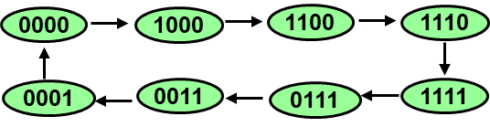
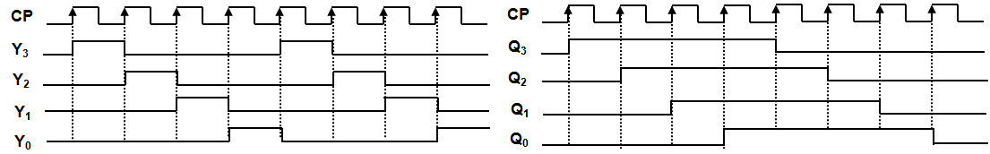
Shift Registers
环形、扭环形计数器总结——
特点: 在移位寄存器的基础上，增加反馈逻辑电路组成。
用途：
构成特殊编码的计数器（非二进制计数器）
环形计数器和扭环形计数器在计算机中可用于组成时序信号发生器（节拍发生器）
环形计数器常用状态图
扭环形计数器常用状态图
1000
0100
1101
1110
0001
0010
1011
0111

Slide 20
3. 双向移位寄存器
R_{d} ——清零
W_{AC} ——写入使能W_{R} ——右移使能W_{L} ——左移使能W_{CB} ——输出使能
B₃
B₂
B₁
W_{CB}
₀
1
0
1
0
1
C₃
C₂
C₁
D₃
D₂
D₁
CP
R_{d}
+
+
+
W_{AC}
W_{R}
W_{L}
C₂
C₄
A₃
C₁
C₃
A₂
C₀
C₂
A₁

Slide 21
B₃
B₂
B₁
output equations
W_{CB}
B₃
＝ C₃ W_{CB}
0
1
0
1
0
1
C₃
C₂
C₁
D₃
D₂
D₁
B₂
＝ C₂ W_{CB}
CP
B₁
＝ C₁W_{CB}
R_{d}
+
+
+
W_{AC}
W_{R}
W_{L}
C₂
C₄
A₃
C₁
C₃
A₂
C₀
C₂
A₁
Next-state equations
D₃＝ A₃ W_{AC} ＋ C₄ W_{R} ＋ C₂W_{L}
C₃^{n+1} ＝ D₃
C₂^{n+1} ＝ D₂
C₁^{n+1} ＝ D₁
Input equations
D₂＝ A₂ W_{AC} ＋ C₃ W_{R} ＋ C₁W_{L}
D₁＝ A₁W_{AC} ＋ C₂W_{R} ＋ C₀W_{L}
Notes:
C1，C2，C3是寄存器。C_{1 、} C_{2、} C₃是寄存器C1，C2，C3的输出。
其中：
C₄是移位寄存器的左串入端，
C₀是移位寄存器的右串入端，

Slide 22
Bidirectional Shift Registers
（1）Load A₁ ～ A₃ in register
Let: W_{AC} ＝1, W_{R} ＝ W_{L} ＝0
D₃＝ A₃ 1＋ C₄ 0＋ C₂ 0 ＝ A₃
D₂＝ A₂ 1＋ C₃ 0＋ C₁ 0 ＝ A₂
D₁＝ A₁ 1＋ C₂ 0＋ C₀ 0 ＝ A₁
When cp
C₃^{n+1} ＝ D₃ ＝ A₃
C₂^{n+1} ＝ D₂ ＝ A₂
C₁^{n+1} ＝ D₁ ＝ A₁

Slide 23
Bidirectional Shift Registers
（2）Right shift
Let: W_{R}＝1，W_{L} ＝ W_{AC}＝0
When cp
A₃ 0＋ C₄ 1＋ C₂ 0 ＝ C₄
C₃^{n+1} ＝ D₃ ＝
C₂^{n+1} ＝ D₂ ＝
C₁^{n+1} ＝ D₁ ＝
A₂ 0＋ C₃ 1＋ C₁ 0 ＝ C₃
A₁ 0＋ C₂ 1＋ C₀ 0 ＝ C₂

Slide 24
Bidirectional Shift Registers
（3）Left shift
Let：W_{L}＝1，W_{R} ＝ W_{AC}＝0
When cp
A₃ 0＋ C₄ 0＋ C₂ 1 ＝ C₂
C₃^{n+1} ＝ D₃ ＝
C₂^{n+1} ＝ D₂ ＝
C₁^{n+1} ＝ D₁ ＝
A₂ 0＋ C₃ 0＋ C₁ 1 ＝ C₁
A₁ 0＋ C₂ 0＋ C₀ 1 ＝ C₀

Slide 25
Bidirectional Shift Registers
（4）Output
Let：W_{CB} ＝1
B₃
＝ C₃ W_{CB}
＝ C₃
＝ C₂
＝ C₁
B₃＝ C₃
B₂＝ C₂
B₁＝ C₁
B₂
＝ C₂ W_{CB}
B₁
＝ C₁W_{CB}

Slide 26
Bidirectional Shift Registers
寄存器每一个操作（写入、左移、右移、读出 ）都是在节拍的控制（节拍脉冲CP和节拍电平Wac、Wr、Wl、Wcb）下完成的。
不改变触发器状态的操作，只需要节拍电位.
必须保证节拍脉冲的边沿被节拍电位的有效电平完全覆盖
节拍：一种控制信号
节拍电位
节拍
节拍脉冲
Notes:
节拍是一个控制信号，其中节拍电位和节拍脉冲都是节拍。
节拍脉冲 – 触发信号，对于上述slide，节拍脉冲就是时间触发信号CP的上升沿。
节拍电位 – WAC、WR、WL、Wcb。其不改变触发器状态，触发器的状态是：A0、A1、A2，或 C_{0、}C_{1 、} C₂或C_{2 、} C_{3、} C₄. 对于节拍电平而言，触发器的状态与他没有关系，节拍电平仅仅是控制寄存器何时更改其状态。

Slide 27
Unit 9 Registers and Counters
寄存器（Registers）
移位寄存器（Shift Registers）
计数器（Counters）
节拍发生器（Beat Generator）

Slide 28
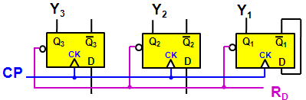
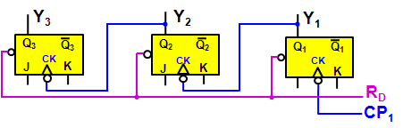
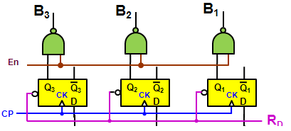
Counters
分类方式 |  | 种类 | 特点 | 电路框图示例
时序 逻 辑 电 路 | 按照时钟信号的连接方式
 | 按照电路输出与输入及电路状态的关系
特点：所有的时钟端连接在一起，状态的改变同时发生
同步时序——
没有统一的时钟脉冲同步，状态的改变有先有后，不同时发生
容易产生毛刺
异步时序——
电路的输出仅与现态有关,与电路的输入无关;或者直接以电路状态作为输出。
摩尔型电路（Moore）
电路输出与电路的现态及电路的输入均有关;
米里型电路（ Mealy ）
Notes:
按照输出变量依从关系的不同，时序逻辑电路又可分为米里型和摩尔型。输出与输入变量直接相关的时序逻辑电路称为米里型电路，输出与输入变量无直接关系的时序逻辑电路称为摩尔型电路。
- Moore型状态机的转向只取决于当前的状态，Meeley型不同。Moore型状态机的输出信号是直接由状态寄存器译码得到，
- Mealy型状态机则是以现时的输入信号结合即将变成次态的现态，编码成输出信号
- Moore状态机的输出只与有限状态自动机的当前状态有关，与输入信号的当前值无关。
- Moore有限状态机在时钟CLOCK脉冲的有效边沿后的有限个门延后，输出达到稳定值。即使在一时钟周期内输入信号发生变化, 输出也会在一个完整的时钟周期内保持稳定值而不变。
输入对输出的影响要到下一个时钟周期才能反映出来。Moore有限状态机最重要的特点就是将输入与输出信号隔离开来。

Slide 29
Counters
计数器？
一种能在输入信号作用下依次通过预定状态的时序逻辑电路，是数字系统和计算机广泛使用的逻辑器件,可用于计数、分频、定时、控制等。
000
001
010
特点：只要连续提供时钟脉冲，不需要人为干预，周而复始地工作
模6加法计数器
101
100
011
由一组触发器构成,计数器中的“数”是用触发器的状态组合来表示的。
计数器在运行时，所经历的状态是周期性的，总是在有限个状态中循环。
将一次循环所包含的状态总数称为计数器的“模”,记为N,包含n个触发器的模N =2^{n}。
把作用于计数器的时钟脉冲称为计数脉冲，用 CP (或CLK)表示。

Slide 30
Counters
计数器的种类
按功能分
按触发方式分
加法计数器
减法计数器
可逆计数器
同步计数器
异步计数器

Slide 31
Counters
时序逻辑电路的分析方法
确定系统变量（输入变量、输出变量、状态变量）
① 列驱动方程（控制函数）
② 列输出方程（输出函数）
③ 列状态方程（次态方程）
④ 列写状态转换表
⑤ 画出状态图
⑥ 画出波形图（如必要）

Slide 32
1. Asynchronous Counters
Example
Y₃
Y₂
Y₁
Moore
Q’ Q
K₃ J₃
Q’ Q
K₂ J₂
Q’ Q
K₁ J₁
CP₃
CP₂
CP₁
R_{D}
Next-state equations
Input equations
Y₁^{n+1} = J₁ Q₁ + K₁ Q₁ ＝ Y₁
J₁ = K₁ =1 CP₁
J₂ = K₂ =1 CP₂ = Y₁
J₃ = K₃ =1 CP₃= Y₂
Y₂^{n+1} = J₂ Q₂ + K₂Q₂ ＝ Y₂
Y₃^{n+1} ＝ J₃ Q₃ + K₃Q₃ ＝ Y₃
Notes:
Asynchronous Counters：异步计数器
这个逻辑图，是一个摩尔型时序逻辑电路。输出只与状态有关，与输入无关。

Slide 33
Y₃ Y₂ Y₁ Y₃^{n+1} Y₂^{n+1} Y₁^{n+1} CP₃ CP₂ CP₁
1 0 0 0 0 0 1
2 0 0 1 0 1 0
3 0 1 0 0 1 1
4 0 1 1 1 0 0
5 1 0 0 1 0 1
6 1 0 1 1 1 0
7 1 1 0 1 1 1
8 1 1 1 0 0 0
Y₁^{n+1} = J₁ Q₁ + K₁ Q₁ ＝ Y₁
J₁ = K₁ =1 CP₁
J₂ = K₂ =1 CP₂ = Y₁
J₃ = K₃ =1 CP₃= Y₂
Y₂^{n+1} = J₂ Q₂ + K₂Q₂ ＝ Y₂
Y₃^{n+1} ＝ J₃ Q₃ + K₃Q₃ ＝ Y₃
Notes:
该异步计算器的初始状态为000.
CP1下降沿有效，Y1为从0-》1；
CP1下降沿有效，对于第二个触发器而言，其CP从1-》0（第二个触发器的CP为第一个触发器的输出Y1，第二个CP1有效时，Y1从1-》0），第二个触发器的触发信号CP2是下降沿有效的，进而使Y2 从 0--》1。

Slide 34
1. Asynchronous Counters
CP₁
Y₁ （ CP₂ ）
Y₂
（ CP₃ ）
Y₃

Slide 35
2. Synchronous Counters
Example
Input equations
Y₃
Y₂
Y₁
D₃ = Y₃Y₂Y₁ +Y₃Y₂ +Y₃Y₁
= Y₃Y₂Y₁ +Y₃Y₂Y₁
0
1
0
1
0
1
C₃
C₂
C₁
D₃
D₂
D₁
CP
R_{d}
D₂ = Y₂Y₁ +Y₂Y₁
D₁ = Y₁
+
+
Next-state equations
Y₁^{n+1} = D₁
Y₃
Y₁
Y₃
Y₃
Y₁
Y₂
Y₁
Y₂
Y₁
Y₂^{n+1} = D₂
Y₂
Y₂
Y₃^{n+1} = D₃
Notes:
Synchronous Counters：同步计数器。这个同步计数器是摩尔型。
与环形计数器相比，如果模为8，对于环形计数器而言，需要8个寄存器才能实现。对于扭环形计数器而言，需要4个寄存器。但这个同步计数器，仅需要3个D型触发器。

Slide 36
Y₃ Y₂ Y₁ Y₃^{n+1} Y₂^{n+1} Y₁^{n+1} CP
1 0 0 0 0 0 1
2 0 0 1 0 1 0
3 0 1 0 0 1 1
4 0 1 1 1 0 0
5 1 0 0 1 0 1
6 1 0 1 1 1 0
7 1 1 0 1 1 1
8 1 1 1 0 0 0
Next-state equations
Y₁^{n+1} = D₁
Y₂^{n+1} = D₂
Y₃^{n+1} = D₃
Input equations
D₃ = Y₃Y₂Y₁ +Y₃Y₂ +Y₃Y₁
= Y₃Y₂Y₁ +Y₃Y₂Y₁
D₂ = Y₂Y₁ +Y₂Y₁
D₁ = Y₁
Notes:
通过输入方程，可以分析在CP上升沿有效时，输出次态等于输入方程。进而可以分析出来状态表的相应内容。
例如：
Y1的次态等于 Y1现态的反
Y2的次序等于 Y1现态和Y2现态的异或操作
Y3的次序等于 Y3现态与（Y1和Y2的与）的异或操作
通过状态表可以知道，同步计数器的状态有8个，模为8. 例如 111 000 001 010 011 100 101 110

Slide 37
2. Synchronous Counters
CP₁
Y₁ （ CP₂ ）
Y₂ （ CP₃ ）
Y₃

Slide 38
2. Synchronous Counters
Example
Y₃
Y₂
Y₁
Input equations
D₃ = Y₃Y₁ +Y₂Y₁
0
1
0
1
0
1
C₃
C₂
C₁
D₃
D₂
D₁
CP
D₂ = Y₂Y₁ +Y₃Y₂Y₁
R_{d}
D₁ = Y₁
Next-state equations
+
+
Y₁^{n+1} = D₁
Y₂^{n+1} = D₂
Y₃
Y₁
Y₂
Y₁
Y₂
Y₁
Y₃
Y₂
Y₁
Y₃^{n+1} = D₃
Notes:
这是另一个同步计数器。也是摩尔型。
它可以产生模6的计数器，仅需要三个D型触发器。

Slide 39
Y₃ Y₂ Y₁ Y₃^{n+1} Y₂^{n+1} Y₁^{n+1} CP
1 0 0 0 0 0 1
2 0 0 1 0 1 0
3 0 1 0 0 1 1
4 0 1 1 1 0 0
5 1 0 0 1 0 1
6 1 0 1 0 0 0
7 1 1 0 1 1 1
8 1 1 1 1 0 0
Input equations
D₃ = Y₃Y₁ +Y₂Y₁
D₂ = Y₂Y₁ +Y₃Y₂Y₁
D₁ = Y₁
Next-state equations
有效循环状态
Y₁^{n+1} = D₁
000
001
010
Y₂^{n+1} = D₂
同步模6加法计数器
101
100
011
Y₃^{n+1} = D₃
110
111
能自启动
Notes:
是一个模6的计数器，并且可以自启动，例如从110可以转为111，从111可以转为100.。具有自启动功能的模6计数器。对于输出个数为3个计数器，其状态共有8种，其中6个状态是循环的，2个状态是自启动状态。

Slide 40
Unit 9 Registers and Counters
寄存器（Registers）
移位寄存器（Shift Registers）
计数器（Counters）
节拍发生器（Beat Generator）

Slide 41
Beat Generator
节拍发生器（顺序脉冲发生器）——
定义
在每个循环周期内,在时钟脉冲的作用下，产生一组在时间上有一定先后顺序的脉冲信号
作用
数字系统和计算机的控制部件利用顺序脉冲形成所需要的各种控制信号，使某些设备按照事先规定的顺序进行运算或操作
①启动控制器工作
⑤取出操作数
例如：
执行 result = A+10;
②发送指令地址
⑥通知运算器计算
③取出指令
⑦发送保存结果的地址
④发送操作数地址
⑧保存结果
Notes:
这个例子，是一个10节拍发生器。
节拍发生器，也称为 顺序脉冲发生器。
在扭环形计数器中，我们讲述了可以通过扭环形计数器作为译码器的输入，进而驱动译码器产生顺序脉冲，即扭环形计数器+译码器 = 节拍发生器

Slide 42
Beat Generator
Example 1
W₀
W₁
W₂
W₃
Next-state equations
Y₁^{n+1} = J₁ Q₁ + K₁ Q₁ ＝ Y₁
Y₂^{n+1} = J₂ Q₂ + K₂Q₂ ＝ Y₂
output equations
Y₂
Y₁
W₀ = Y₂ Y₁
W₁ = Y₂ Y₁
W₂ = Y₂ Y₁
W₃ = Y₂ Y₁
0 1
K₂ J₂
0 1
K₁ J₁
R_{d}
CP₂
CP₁
J₁=K₁ =1 ，CP₁
J₂=K₂ =1 ，CP₂ ＝ Y₁
Notes:
这是一个摩尔电路

Slide 43
Y₂ Y₁ Y₂^{n+1} Y₁^{n+1} CP₂ CP₁
1 0 0 0 1
2 0 1 1 0
3 1 0 1 1
4 1 1 0 0
J₁=K₁ =1 ，CP₁
J₂=K₂ =1 ，CP₂ ＝ Y₁
Next-state equations
Y₁^{n+1} = J₁ Q₁ + K₁ Q₁ ＝ Y₁
Y₂^{n+1} = J₂ Q₂ + K₂Q₂ ＝ Y₂

Slide 44
CP₁
Y₁ （ CP₂ ）
W₀ = Y₂ Y₁
W₁ = Y₂ Y₁
W₂ = Y₂ Y₁
W₃ = Y₂ Y₁
Y₂
W₀
W₁
W₂
W₃
4-节拍发生器（W₀ ～ W₃ ）
Notes:
输出的节拍为：
1000 0100 0010 0001

Slide 45
Beat Generator
Q
Q
Example 2
W₁
W₂
1
2
Y₂
Y₄
Y₂
S
R
Y₄
m₁
Y₂
Y₁
m₂
Y₄
Y₃
Input equations
R_{d}
0
1
0
1
0
1
0
1
D₄
D₃
D₂
D₁
D₁ = Y₂
D₂ = Y₃
D₃ = Y₄
D₄ = Y₄+Y₃+Y₂
CP
＋
Y₁^{n+1} = Y₂ , Y₂^{n+1} = Y₃ , Y₃^{n+1} = Y₄ , Y₄^{n+1} = Y₄ + Y₃ + Y₂
Notes:
摩尔型电路。这个电路可以产生W1和W2的节拍电平，也可以产生m1和m2节拍脉冲。
其中，W1和W2是一个SR锁存器的输出。

Slide 46
Beat Generator
Example 2
Y₄Y₃Y₂Y₁ Y₄^{n+1} Y₃^{n+1} Y₂^{n+1} Y₁^{n+1} CP
1 0 0 0 0 1 0 0 0
2 1 0 0 0 0 1 0 0
3 0 1 0 0 0 0 1 0
4 0 0 1 0 0 0 0 1
5 0 0 0 1 1 0 0 0
0100
0010
1000
0001
0000
Y₁^{n+1} = Y₂ , Y₂^{n+1} = Y₃ , Y₃^{n+1} = Y₄ , Y₄^{n+1} = Y₄ + Y₃ + Y₂
Notes:
模4循环，具有自启动状态0000.

Slide 47
CP
R_{d}
R Y₄ | S Y₂ | Q_{n+1} (W₁=Q)
1 | 1 | Q_{n} | Q_{n}
0 | 1 | 0 | 1
1 | 0 | 1 | 0
0 | 0 | _ | _
Y₄
Y₃
m₁
Y₂
m₂
R Y₂ | S Y₄ | Q_{n+1} (W₂=Q)
1 | 1 | Q_{n} | Q_{n}
0 | 1 | 0 | 1
1 | 0 | 1 | 0
0 | 0 | _ | _
Y₁
W₁
W₂
结论：2-节拍发生器
W₁_m₁:节拍电位_节拍脉冲
W₂_m₂:节拍电位_节拍脉冲
Notes:
通过这个时序逻辑电路，可以产生节拍电位 和 节拍脉冲

